Slide 1
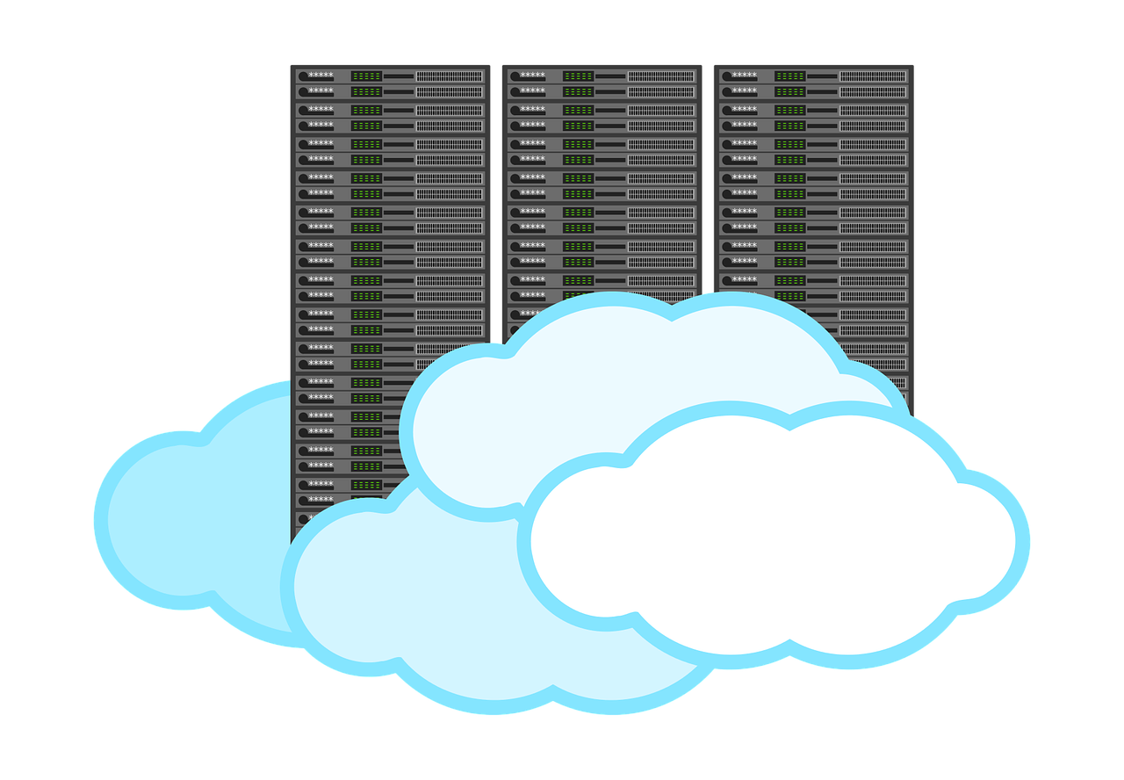
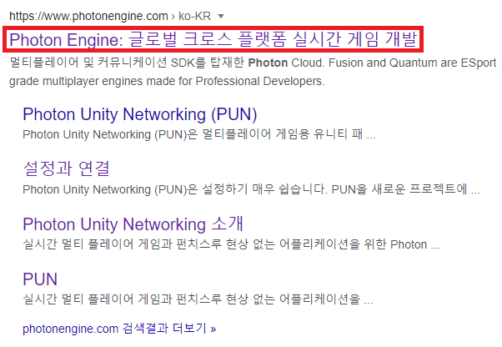
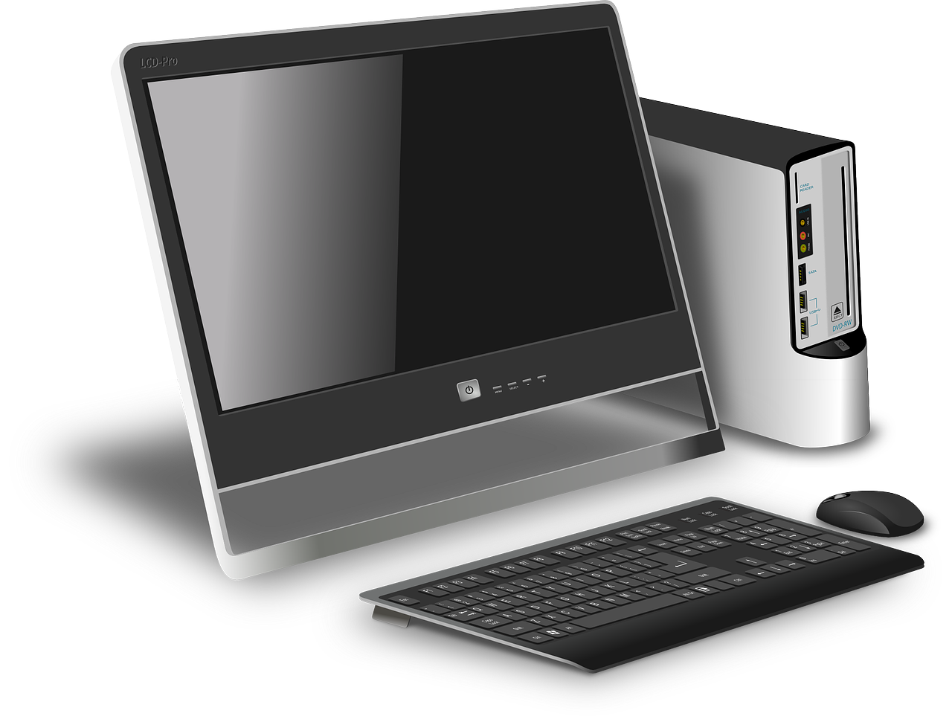
Photon Cloud
포톤 클라우드는 무료 애플리케이션 기준 20 CCU를 제공합니다.
포톤 클라우드의 경우 클라이언트에서 보내는 데이터를 처리할 수 있는 환경이 필요합니다.
그래서 포톤 클라우드는 중앙 호스팅에서 환경을 제공합니다.
하지만 호스팅을 개인이 하지 않으므로 제어할 수 있는 영역이 제한됩니다.
1. 첫 번째로 Google에서 Photon을 입력하고 Photon Engine : 글로벌 크로스 플랫폼 실시간 게임 개발이라는 사이트에 접속합니다.

Slide 2
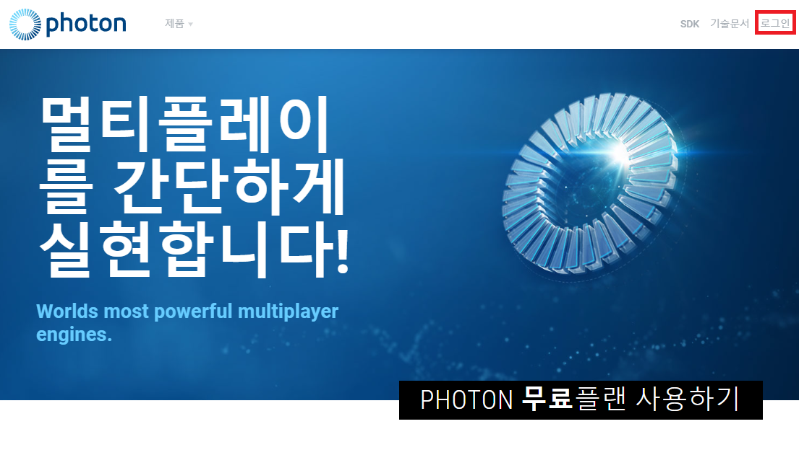
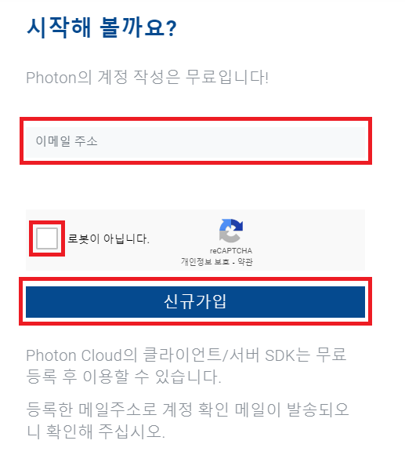
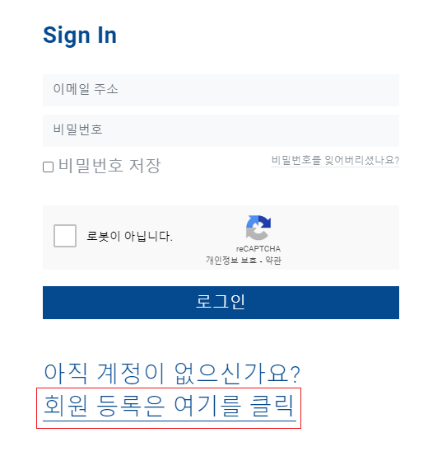
첫 번째 튜토리얼
2. 그런 다음 Photon 사이트에서 로그인을 선택합니다.
3. 그리고 로그인 화면에서 회원 가입을 선택합니다.
4. 그다음 사용하고 있는 Email 주소를 입력하고 신규 가입을 선택합니다.

Slide 3
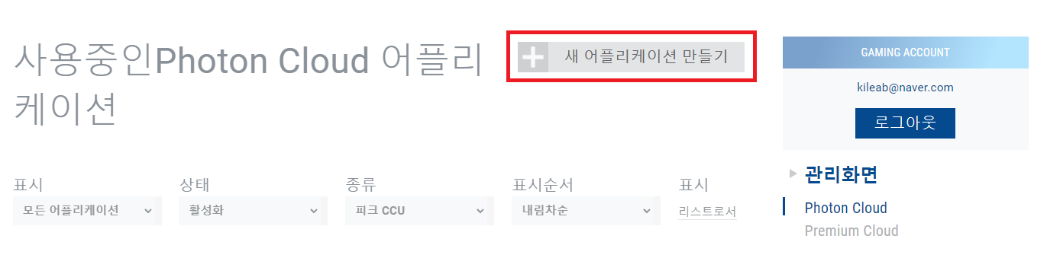
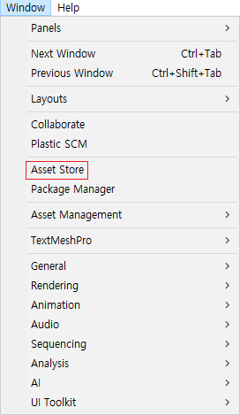
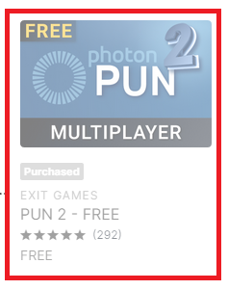
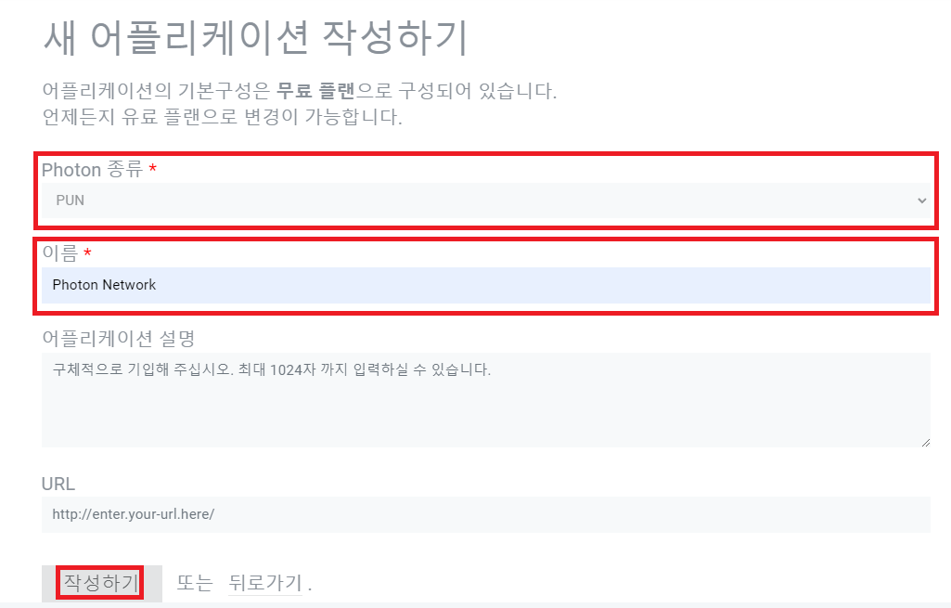
두 번째 튜토리얼
5. 이제 관리 화면으로 이동하여 새 어플리케이션 만들기를 선택합니다.
7. 그런 다음 Window에서 Asset Store를 선택합니다.
그리고 Asset Store에서 PUN 2를 검색하고 PUN 2 - FREE 에셋을 선택합니다.
6. 그리고 Photon 종류와 이름을 설정하고 작성하기를 선택합니다.

Slide 4
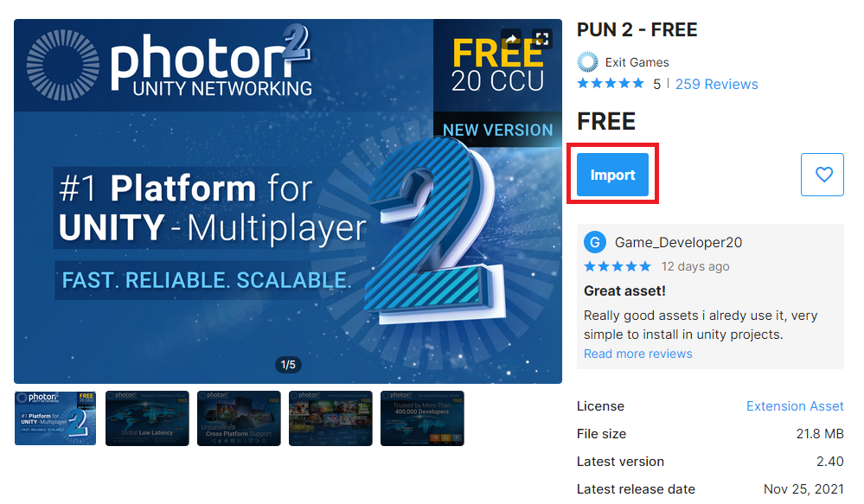
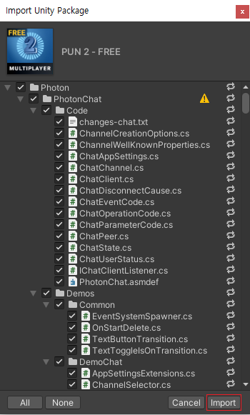
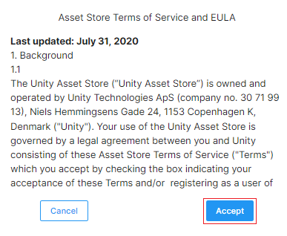
세 번째 튜토리얼
8. 그다음 PUN 2 - FREE 에셋을 Import합니다.
10. 이제 PUN 2 - FREE에 있는 파일을 내 프로젝트에 포함시킵니다.
9. 그런 다음 Accept를 선택합니다.

Slide 5
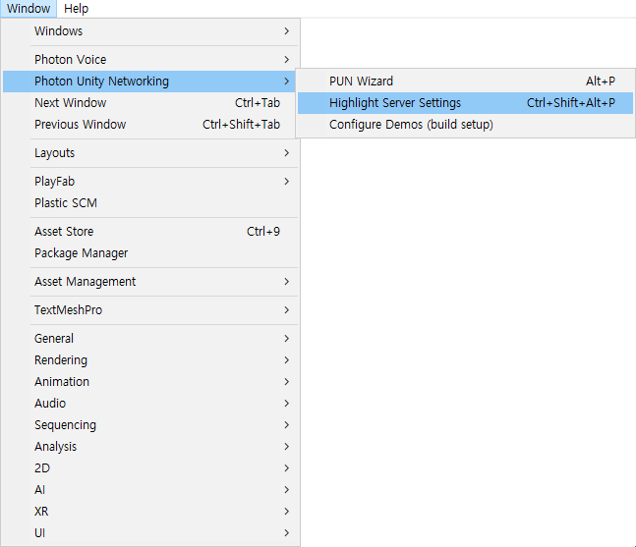
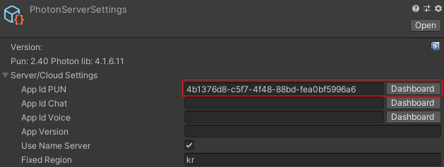
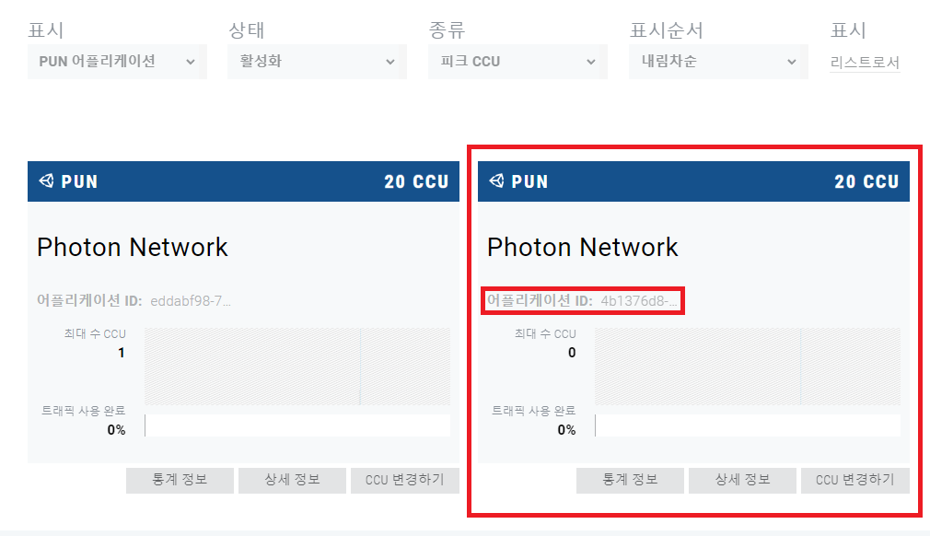
네 번째 튜토리얼
11. 그런 다음 Window에서 Photon Unity Networking을 선택합니다.
그다음 Highlight Server Settings를 선택합니다.
12. 그리고 PhotonServerSettings의 App Id Pun에 자신의 Pun App ID를 넣어줍니다.

Slide 6

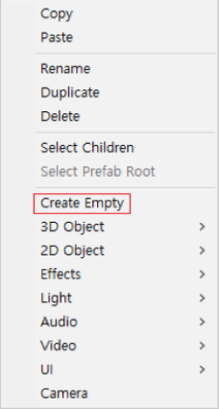

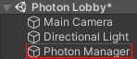



다섯 번째 튜토리얼
포톤 서버는 멀리 떨어진 플레이어와 연결이 좋지 않은 것을 방지하기 위해 지역이 설정되어 있습니다.
그래서 전 세계적으로 지역이 분리되어 있으며, Ping을 측정하여 가장 적합한 지역을 설정합니다
13. 이제 빈 게임 오브젝트를 생성하고 Photon Manager라는 이름으로 정의합니다.
그런 다음 PhotonManager 스크립트를 생성하고 PhotonManager 오브젝트에 넣어줍니다.

Slide 7
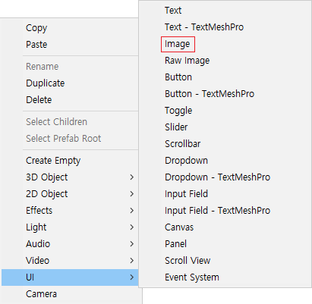
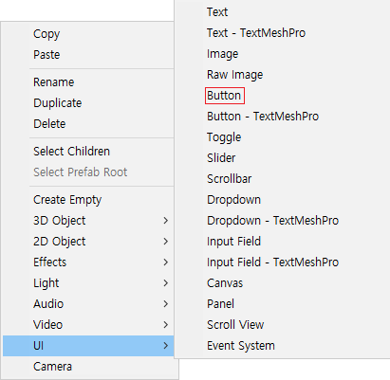
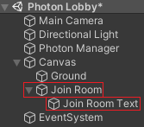
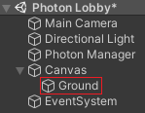
여섯 번째 튜토리얼
15. 그다음으로 UI에서 Button을 생성합니다.
그리고 Join Room이라는 이름으로 정의하고 하위 오브젝트의 텍스트는 Join Room Text라는 이름으로 정의합니다.
14. 그리고 UI에서 Image를 생성한 다음 Ground라는 이름으로 정의합니다.

Slide 8
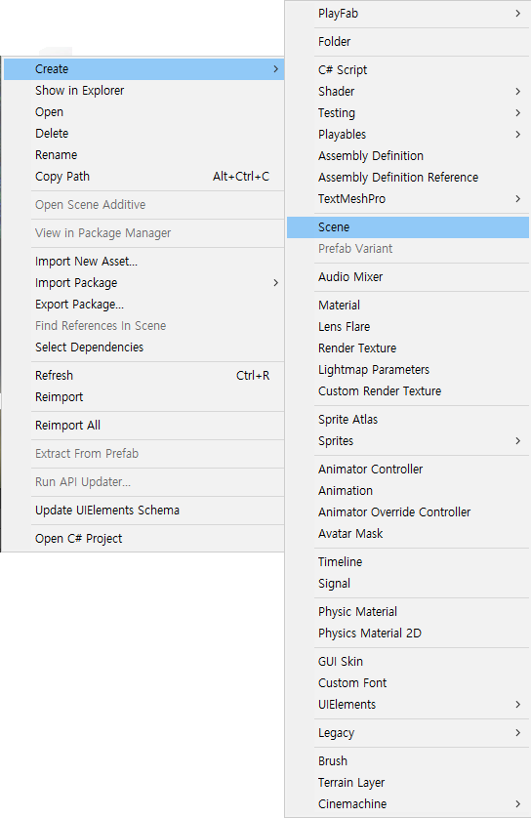
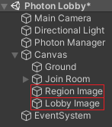
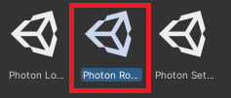
일곱 번째 튜토리얼
16. 그리고 UI에서 Image 2개를 생성합니다.
그런 다음 Region Image라는 이름과 Lobby Image라는 이름으로 각각 정의합니다.
17. 그다음으로 Project에서 Create를 선택하고 Scene을 생성합니다.
이름은 Photon Room으로 정의합니다.

Slide 9
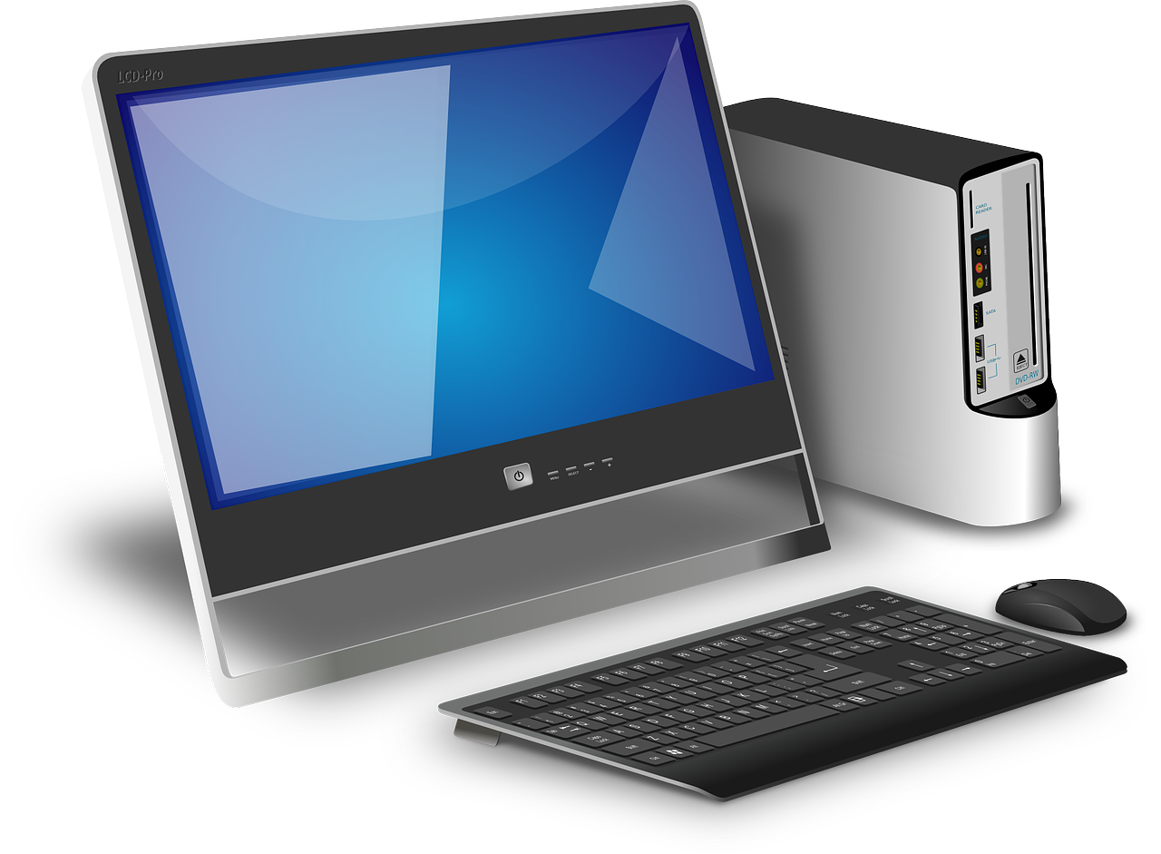
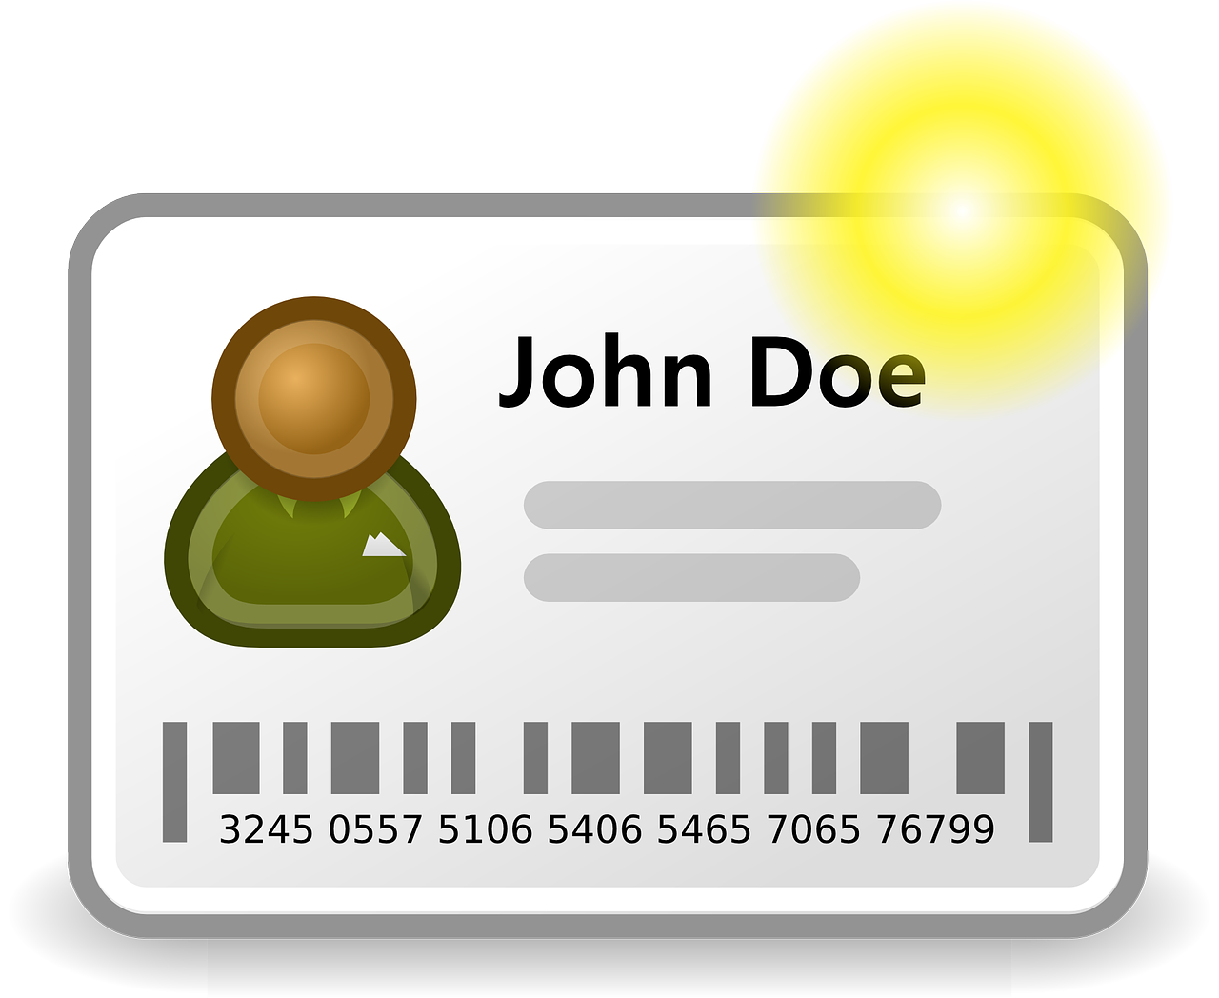
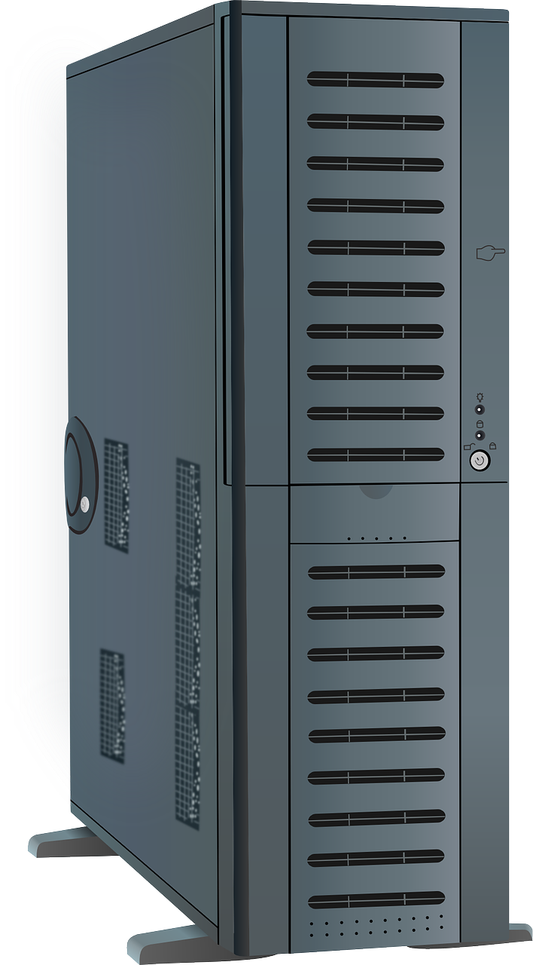
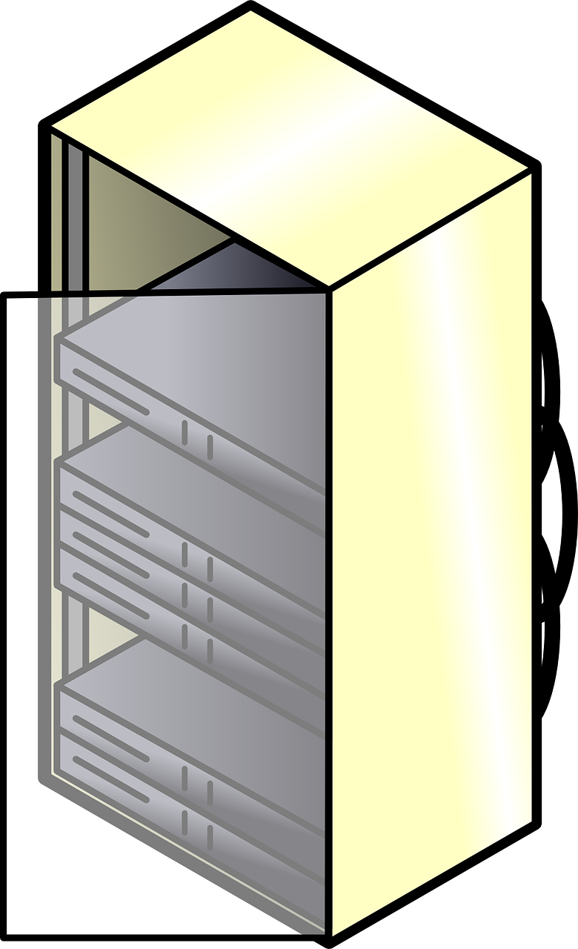

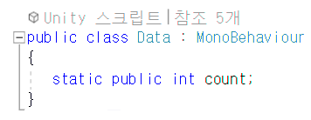
여덟 번째 튜토리얼
Client
Name Server
Master Server
여러 명의 클라이언트가 접속하는 경우 서로 다른 APP ID로 Name 서버에 접속하게 됩니다.
클라이언트가 서버로 처음 접속했을 때 Name Server에 접속하게 됩니다.
그다음 접속했을 때 앱 ID와 게임 버전을 넘겨주고 인증 정보를 확인합니다.
인증 정보가 확인되면 인증 정보를 가지고 내부적으로 소켓 통신 거쳐서 마스터 서버로 이동하게 됩니다.
18. 그런 다음 Data 스크립트를 생성하고 전역으로 사용할 수 있는 count 변수를 선언합니다.

Slide 10
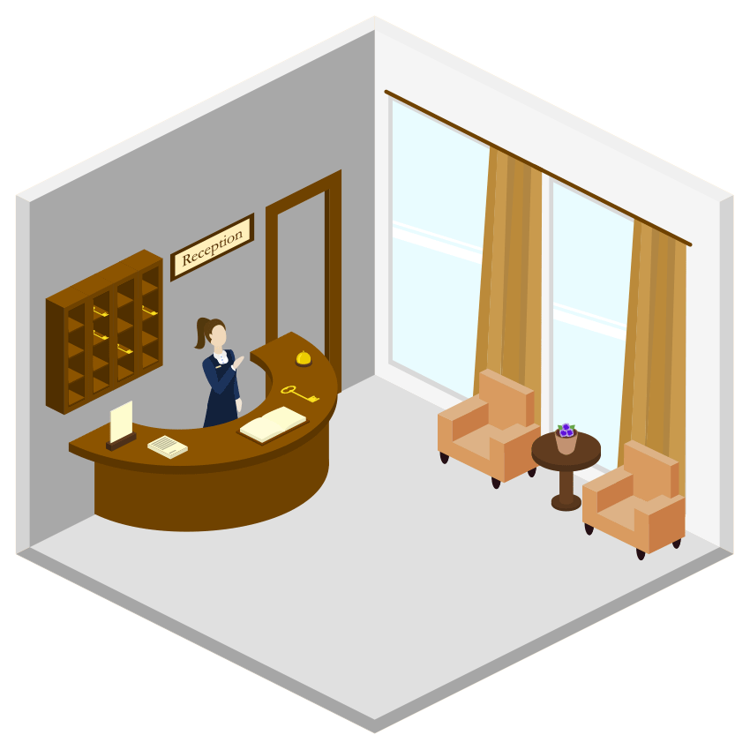
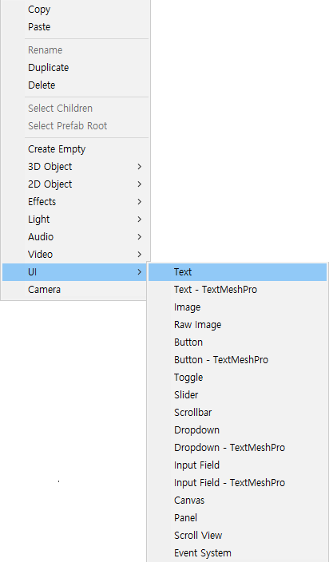
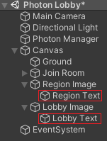
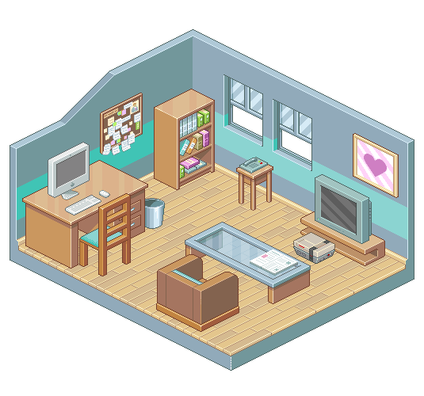
아홉 번째 튜토리얼
마스터 서버에 접속하는 순간 로비에 접속하게 됩니다.
로비는 여러 개가 존재할 수 있으며, 로비 안에는 룸이 존재합니다.
룸 또한 여러 개를 생성할 수 있고 선택하여 접속할 수 있습니다.
19. UI에서 Text 2개를 생성합니다.
그다음으로 Region Text라는 이름과 Lobby라는 이름으로 각각 정의합니다.

Slide 11
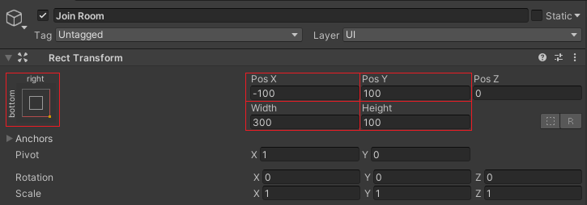
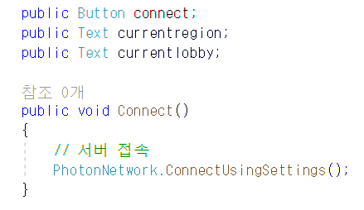
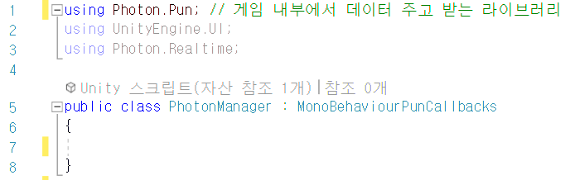
열 번째 튜토리얼
20. 이제 Join Room 오브젝트를 선택하고 앵커와 위치를 설정합니다.
22. 그다음으로 Button과 Text 변수를 선언합니다.
그리고 서버에 접속할 수 있는 Connect( ) 함수를 생성하고 포톤 서버로 접속하는 포톤 함수를 정의합니다.
21. 그런 다음 포톤 네트워크를 사용하기 위해 MonoBehaviourPunCallbacks 클래스를 상속 받도록 설정합니다.

Slide 12
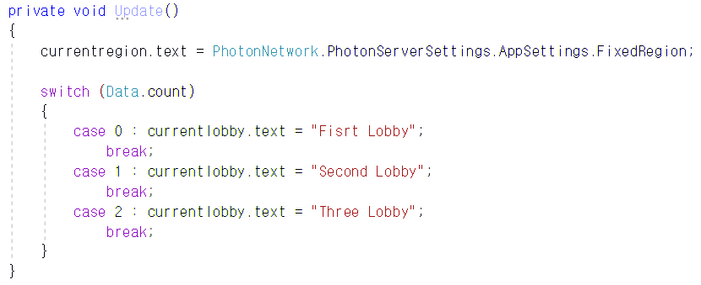
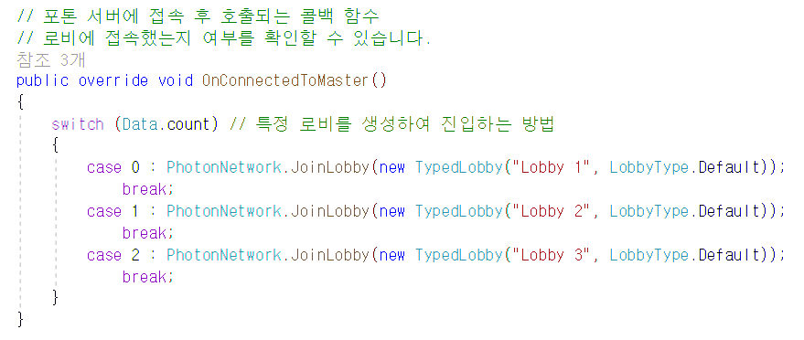
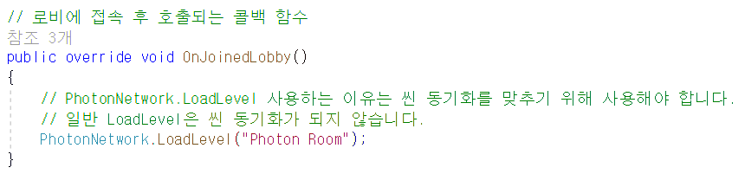
열한 번째 튜토리얼
24. 그리고 로비에 접속하게 되면 Data 클래스에 있는 count에 따라 특정한 로비에 접속되도록 설정합니다.
23. 그런 다음 Update( ) 함수에서 Data 클래스에 있는 count 변수에 따라 currentlobby 텍스트의 텍스트가 변경될 수 있도록 설정합니다.
이제 currentregion 텍스트는 설정된 지역을 출력하도록 설정합니다.
25. 그다음으로 로비에 접속했을 때 씬 이동을 하도록 설정합니다.

Slide 13
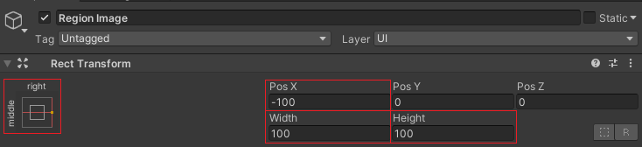
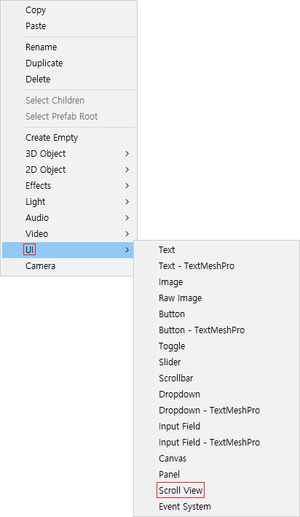
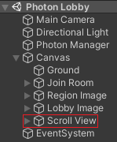
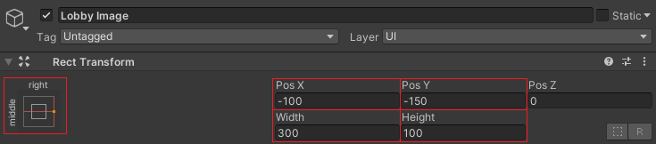
열두 번째 튜토리얼
26. 이제 Region Image와 Lobby Image의 앵커와 위치 그리고 크기를 설정합니다.
27. 그런 다음 UI에서 Scroll View를 생성합니다.

Slide 14
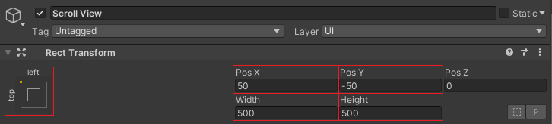
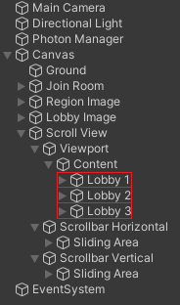
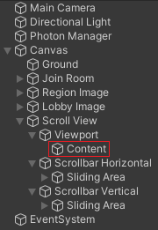
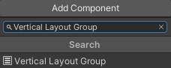
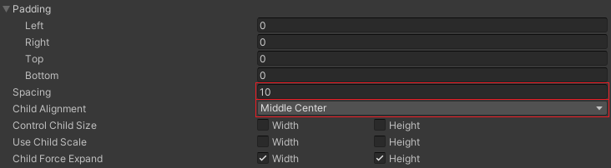
열세 번째 튜토리얼
28. 그리고 Scroll View 오브젝트의 앵커와 크기를 설정합니다.
29. 이제 Content를 선택하고 Vertical Layout Group 컴포넌트를 추가하고 컴포넌트 속성을 설정합니다.
30. 그런 다음 UI에서 Button 3개를 생성하고 Lobby 1과 Lobby 2 그리고 Lobby 3이라는 이름으로 정의합니다.

Slide 15
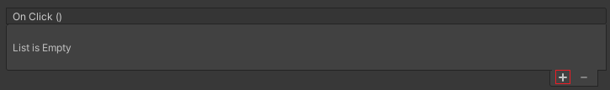


열네 번째 튜토리얼
31. 그다음 LobbyCount 스크립트를 생성하고 Lobby 1과 Lobby 2 그리고 Lobby 3 오브젝트에 넣어줍니다.
그런 다음 Lobby 1과 Lobby 2 그리고 Lobby 3 Button에 On Click( ) 함수를 추가합니다.
32. 이제 LobbyCount 스크립트에서 count 변수를 선언하고 Selected( ) 함수를 생성합니다.
그리고 조건문에 따라 Data의 count 변수가 설정되도록 설정합니다.

Slide 16







열다섯 번째 튜토리얼
33. 마지막으로 Lobby 1과 Lobby 2 그리고 Lobby 3 Button에 LobbyCount의 Count 변수를 설정합니다.
그다음 On Click( ) 함수에 Selected( )함수를 설정합니다.
34. 이제 Ground의 앵커를 지정하고 Lobby 1과 Lobby 2 그리고 Lobby 3 Button의 크기를 설정합니다.

Slide 17





열여섯 번째 튜토리얼
35. 그런 다음 Join Room Button의 On Click( ) 함수에 이벤트를 추가합니다.
36. 그다음으로 Join Room Button의 On Click( ) 함수에 Phton Manager 오브젝트를 넣어준 다음 함수를 설정합니다.
37. 이제 File에서 Build Settings를 선택하고 Photon Room 씬을 Scenes in Build에 추가합니다.

